Slide 1
Lovanshi, Mayank, and Vivek Tiwari.
"Human skeleton pose and spatio-temporal feature-based activity recognition using ST-GCN."
Multimedia Tools and Applications 83.5 (2024): 12705-12730.
2026/11/11
神戸大学
松﨑 吏矩
Notes:
Spatio-(スペイシオ)
ST-GCNを用いた、人間の骨格姿勢および時空間特徴量ベースの行動認識
本日は、2023年にSpringerの Multimedia Tools and Applications に掲載された、ST-GCNを用いた骨格ベースの人間行動認識に関する論文をご紹介します。

Slide 2
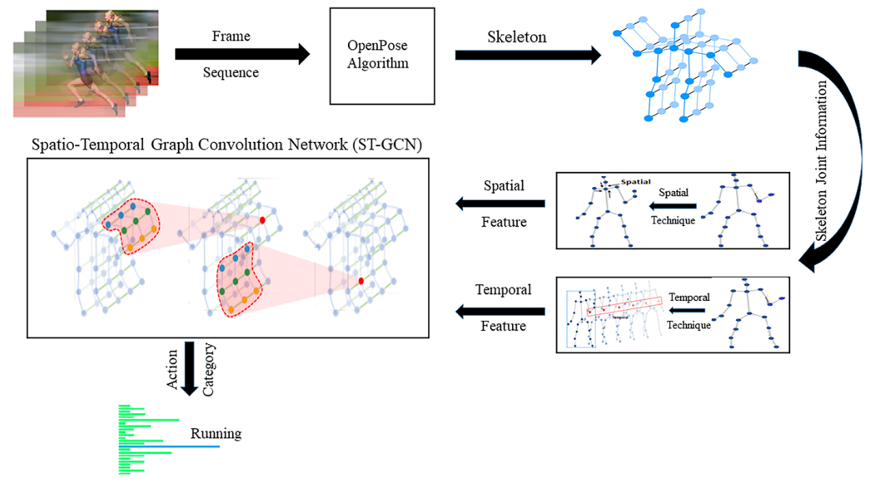
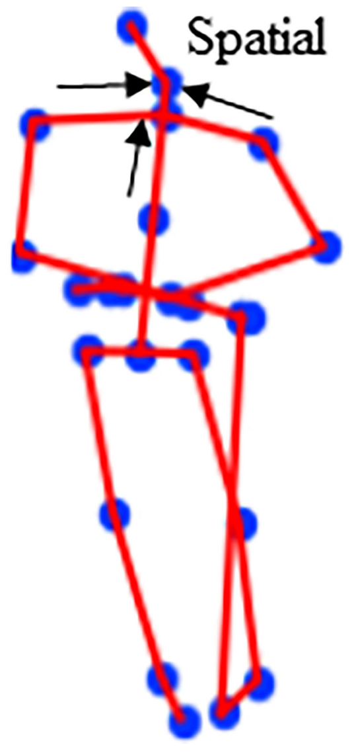
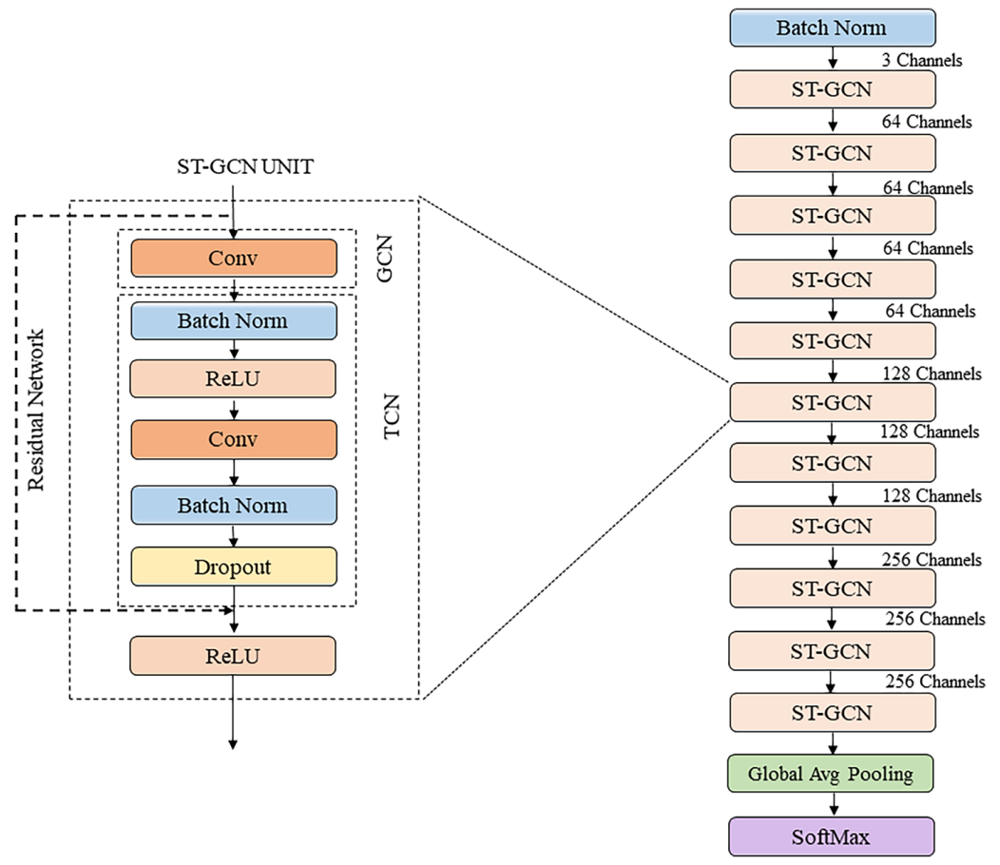
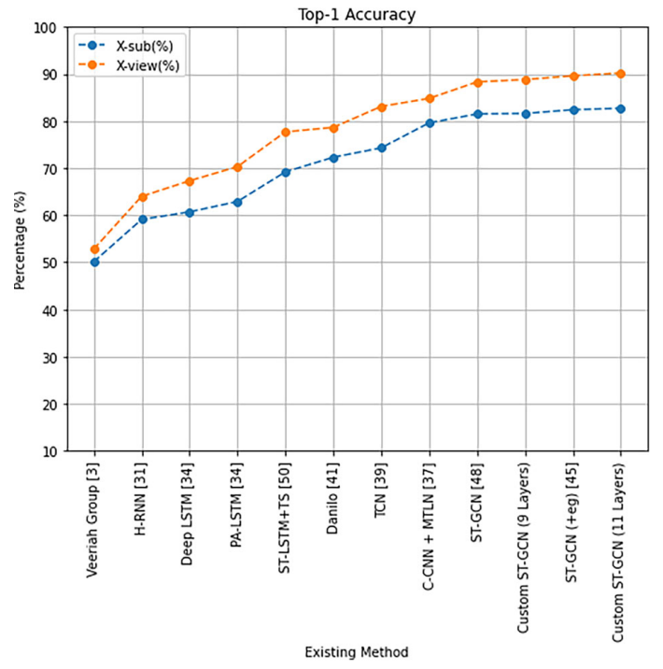
要点
どんなもの？
どうやって有効だと検証した？
骨格座標の時空間特徴と
改良型11層Custom ST-GCNによる人間行動認識手法を提案
NTU-RGB-D・Kinetics・Florence 3Dの3種データセットで
Top-1精度 +0.7% / +1.25% / +1.92% の向上を実証
先行研究と比べてどこがすごい？
議論はある？
3大ベンチマークでSOTA精度を更新、推論0.0213秒に短縮
短時間の局所特徴中心で長期的な時間依存性の捕捉に制約
複数人環境での骨格追跡やハイパーパラメータ感度が課題
技術や手法のキモはどこ？
次に読むべき論文は？
ガウシアンフィルタ平滑化と距離・極値差分による時空間特徴抽出
ユニット内の2層GCN化およびグラフ注意機構(GAM)・Causal TCN
Spatial Temporal Graph Convolutional Networks for
Skeleton-Based Action Recognition (Yan et al., AAAI 2018)
Notes:
本論文は、人間の3次元骨格データから「空間特徴」と「時間特徴」の2つのチャネルを抽出し、改良型の11層モデル「Custom ST-GCN」に入力することで、高精度かつ高速に行動を認識する手法を提案したものになっています。従来の先行研究と比べた最大の強みは、3つの大規模ベンチマークすべてで最高精度を更新しながら、推論時間をわずか0.0213秒に短縮した点にあります。手法のキモとなるガウシアン平滑化や2層GCN化の詳細、および実験結果について、次ページから順にご説明します。

Slide 3
先行研究・研究背景
人間行動認識
  医療(パーキンソン病監視・転倒検知) ・監視・スマートホーム等で需要が拡大
  照明・背景変化や遮蔽に弱いRGB画像に対し、視点・体型に不変な3D骨格データが優位
課題
  骨格抽出時に混入する座標ノイズの平滑化処理が不十分
  非隣接間接を含む空間的な連結関係と時間的な運動変化の同時モデリングが困難
  既存研究は単一データセットでの検証に偏り、複数ベンチマークでの汎用性評価が不足
ガウシアン平滑化＋時空間特徴抽出と
Custom ST-GCNで高精度・高速に行動認識
Notes:
まず、研究の背景と先行研究の課題です。カメラ映像から人間の行動を自動認識する技術は、パーキンソン病の運動モニタリングや転倒検知といった医療分野をはじめ、防犯監視やスマートホームなど幅広い領域で需要が拡大しています。従来のRGB映像を直接処理する手法は、照明や背景の変化、遮蔽に弱いという欠点がありましたが、近年ではカメラ視点や体型に左右されない「3次元骨格データ」を用いた手法が主流となっています。しかし、既存の骨格ベース手法には3つの課題が残されていました。1つ目は骨格抽出時に混入する座標ノイズの平滑化が不十分なこと、2つ目は関節間の空間的なつながりと時間的な動きの同時モデリングが難しいこと、そして3つ目は単一データセットでの検証に偏っていることです。本研究はこれらをまとめて解決しています。

Slide 4
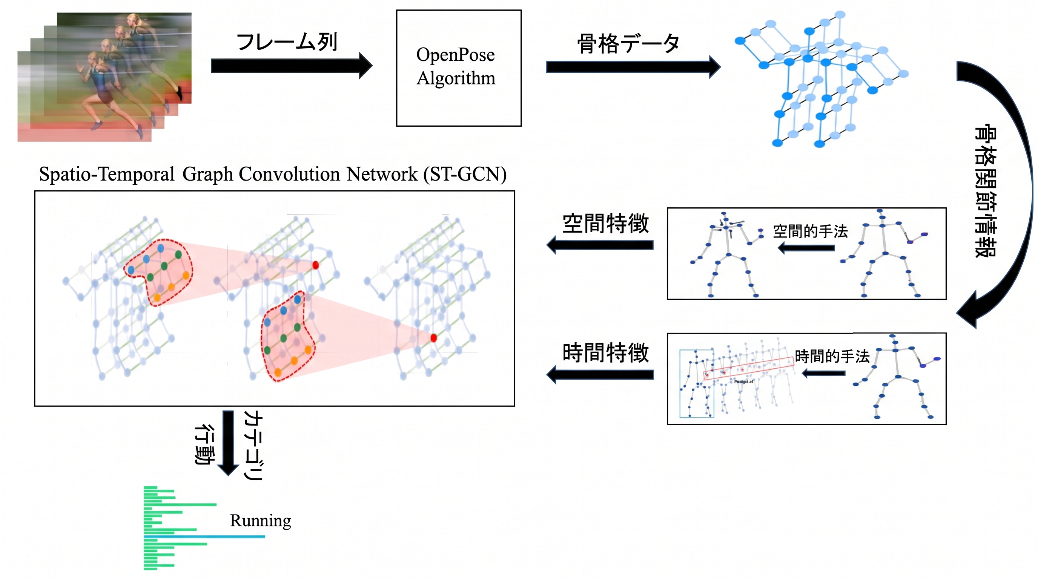
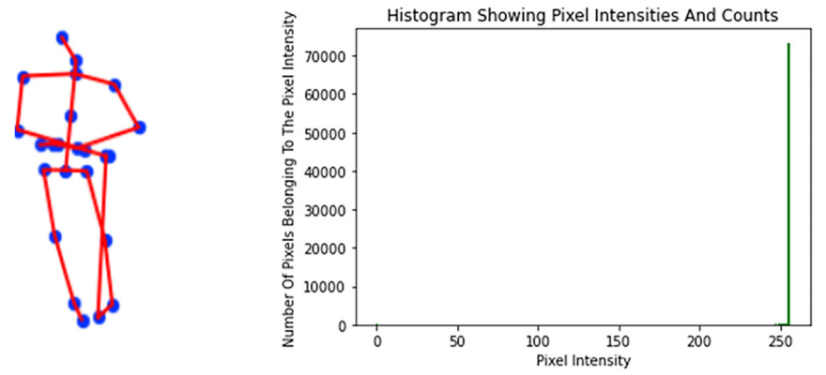
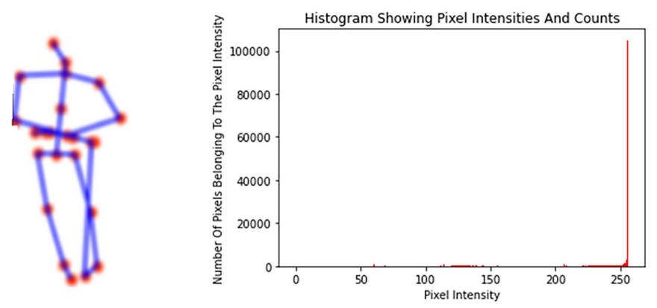
提案手法：Custum ST-GCN
全体フロー
ガウシアン平滑化
処理前：7.2万px
処理後：11万px
Notes:
こちらが提案手法の全体フローです。処理は大きく4つのステップで構成されています。ステップ1では、入力された映像フレーム列に対してOpenPoseを適用し、関節をノード、骨格をエッジとする骨格グラフを構築します。ステップ2では、生の骨格データに対して3次元ガウシアンフィルタを適用し、座標ノイズを平滑化します。平滑化によって強度255の有効画素数が7.2万から11万ピクセルへと増加し、骨格構造が鮮明化されています。ステップ3では、平滑化された骨格から「空間特徴」と「時間特徴」の2つの特徴チャネルを抽出します。そしてステップ4で、これらを結合した特徴量を11層のCustom ST-GCNに入力し、SoftMax層で最終的な行動クラスを分類します。

Slide 5
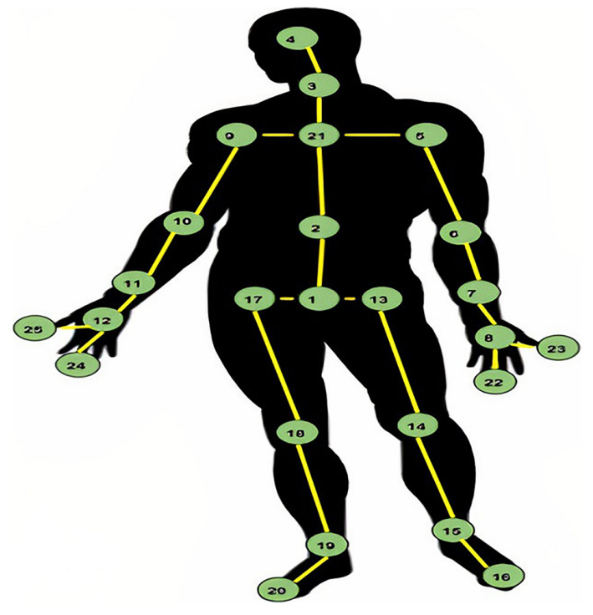
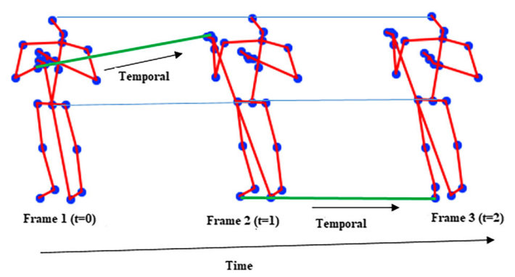
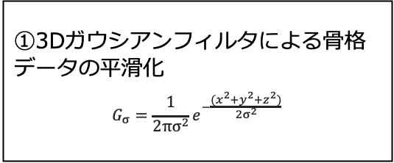
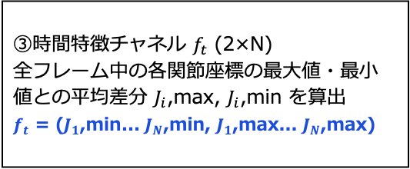
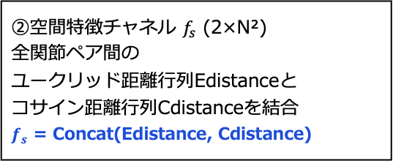
提案手法：時間・空間特徴の抽出プロセス
①3Dガウシアンフィルタによる骨格データの平滑化
$$G_{σ}=\frac{1}{2πσ^{2}}e^{−\frac{(x^{2}+y^{2}+z^{2})}{2σ^{2}}}$$
②空間特徴チャネル $f_{s}$ (2×N²)
全関節ペア間の
ユークリッド距離行列Edistanceと
コサイン距離行列Cdistanceを結合
$f_{s}$ = Concat(Edistance, Cdistance)
③時間特徴チャネル $f_{t}$ (2×N)
全フレーム中の各関節座標の最大値・最小値との平均差分 $J_{i}$,max, $J_{i}$,min を算出
$f_{t}$ = ($J_{1}$,min... $J_{N}$,min, $J_{1}$,max... $J_{N}$,max)
3次元座標 (x, y, z) のノイズを除去し、後段の距離・変位計算を安定化
Notes:
続いて、提案手法の核となる2つの特徴チャネルの抽出プロセスを説明します。左のステップ1でガウシアンフィルタにより3次元座標 のノイズを除去した後、中央のステップ2で「空間特徴チャネル」を計算します。空間特徴では、1フレーム内の全関節ペア間の「ユークリッド距離行列」と、関節ベクトルの向きを表す「コサイン距離行列」の2つを算出し、これらを結合して2×(N^2)次元の特徴を構成します。これによって隣接していない関節同士の空間的な位置関係も捉えることができます。右のステップ3では、「時間特徴チャネル」を計算します。行動パターン全体における各関節座標の最大値および最小値と、各フレームの座標との差分平均を算出することで、フレーム間の動きの振れ幅を2×N次元の特徴として抽出します。

Slide 6
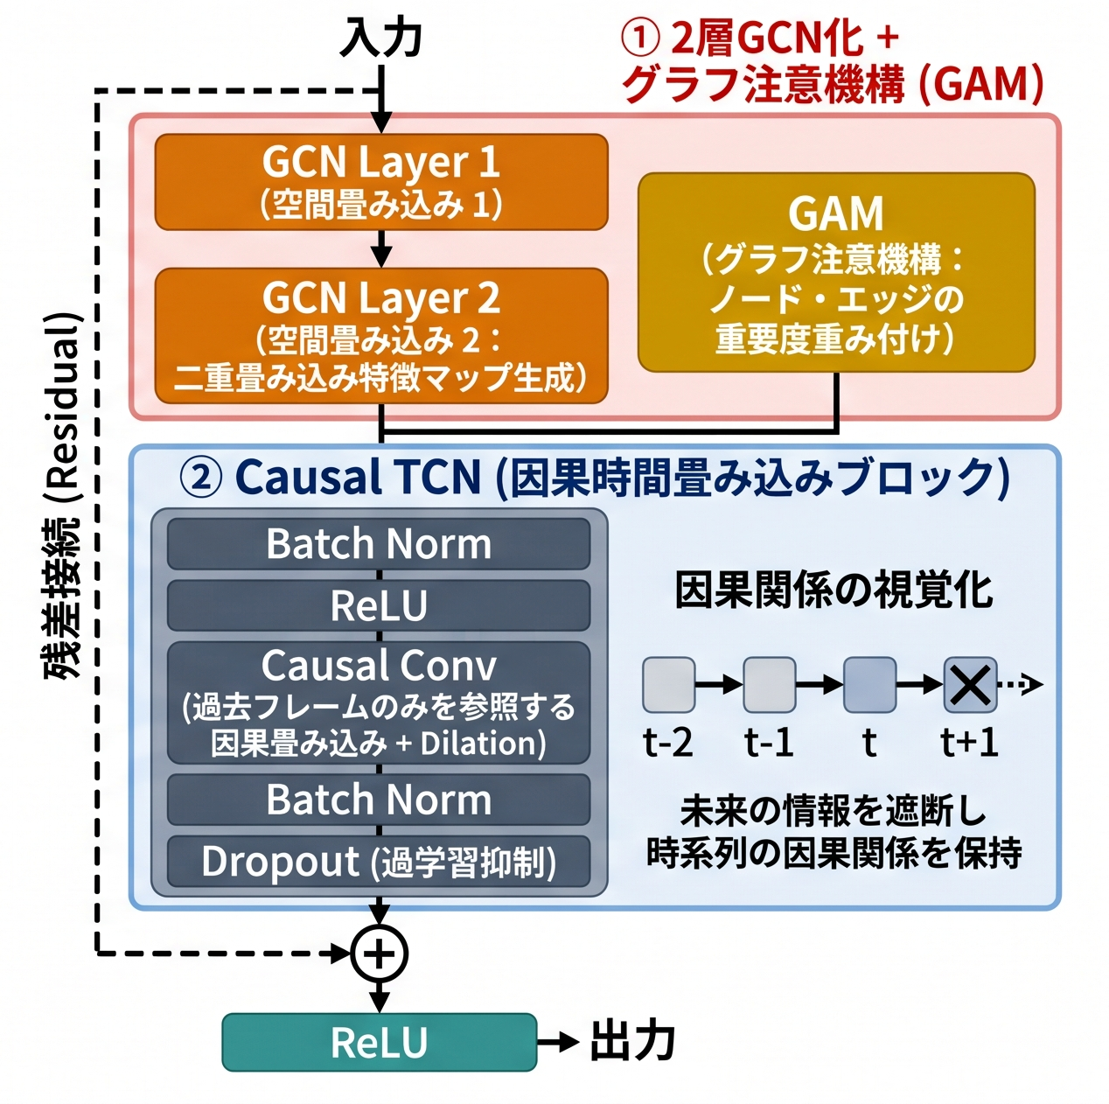
提案手法：アーキテクチャ
2層GCN＋Causal TCN＋Graph Attention (GAM) を備えた11層ネットワーク
  11層のST-GCNユニット構成：
  入力3ch(3D座標) → 64ch(×4層) → 128ch(×4層) → 256ch(×3層) → Global Avg Pooling → SoftMax
  ユニット内の2層GCN化：従来の単一GCNを2層のGCNに拡張し、二重畳み込み特徴マップをTCNへ伝達
  Causal TCNとGAMの結合：過去の時系列のみを参照する因果畳み込み(BN→ReLU→Conv→BN→Dropout) とグラフ注意機構 (GAM) を統合
Notes:
抽出した時空間特徴を入力する、Custom ST-GCNのネットワーク構造です。左図の通り、モデル全体はバッチ正規化に続く11層のST-GCNユニットで構成され、チャネル数を3から64、128、256へと段階的に拡大し、最後にGlobal Average PoolingとSoftMaxで分類します。右図が、提案ユニットの内部構造です。改良点は大きく2つあります。 1つ目は右上の赤枠部分で、従来1層のみだった空間グラフ畳み込み(GCN)を2層に拡張して二重畳み込み特徴マップを生成し、さらにグラフ注意機構(GAM)を結合して重要な関節とエッジに重み付けを行う点です。 2つ目は右下の青枠部分で、未来の情報を遮断し過去フレームのみを参照する因果畳み込み(Causal TCN)とDropoutを導入し、過学習を防ぎながら時系列の因果関係を学習することができます。

Slide 7
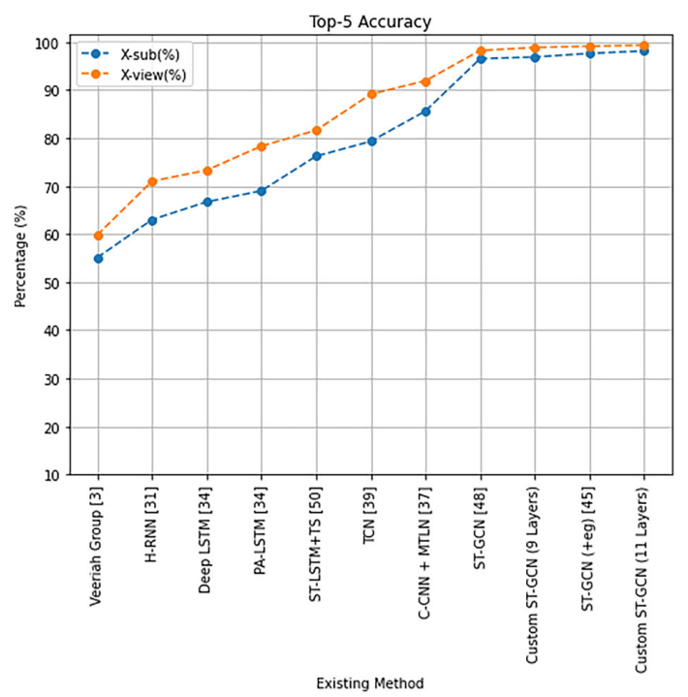
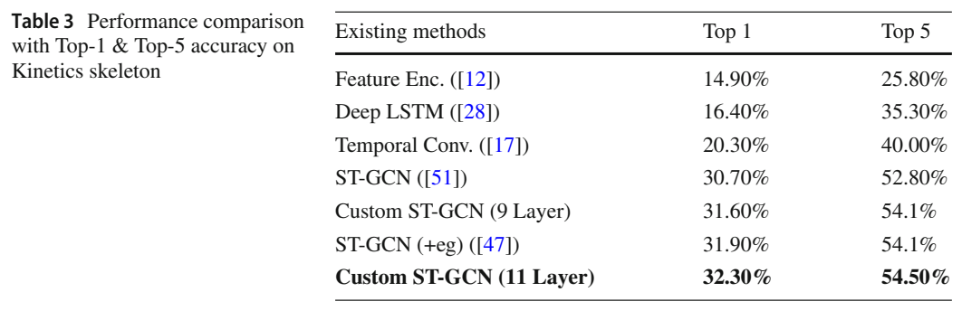
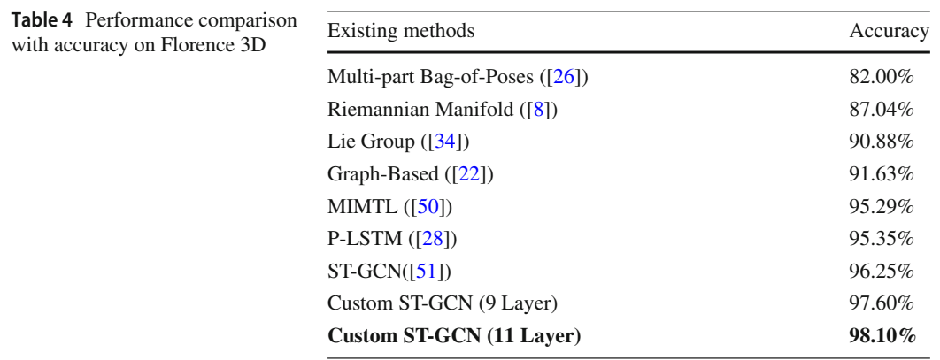
実験結果：定量比較
NTU-RGB-Dで最高精度を達成
X-Sub：Top-1 82.7% / Top-5 98.1%
X-View：Top-1 90.2% / Top-5 99.3%
（既存SOTA比 Top-1 +0.7%, Top-5 +0.5%）
Kinetics-SkeletonでもSOTA凌駕
Custom ST-GCN (11層) が
Top-1 32.30% / Top-5 54.50% を記録
（従来ST-GCN比 +1.6%, SOTA比 +1.25%）
Florence 3Dで 98.10% の高精度
従来ST-GCN (96.25%) から +1.92%向上
NTU-RGB-D Top-1精度比較
NTU-RGB-D Top-5精度比較
Notes:
ここからは実験結果です。まず3つのベンチマークにおける定量比較を示します。左と中央のグラフは、最も標準的なNTU-RGB-DデータセットにおけるTop-1およびTop-5精度の比較です。赤枠で示した一番右の11層Custom ST-GCNがすべての既存手法を上回り、被験者間評価(X-Sub)でTop-1精度82.7%、視点間評価(X-View)で90.2%を達成しました。 また、左下のTable 3に示すYouTube動画由来の大規模データセットKinetics-Skeletonでも、Top-1精度32.30%、Top-5精度54.50%と既存手法を凌駕しました。さらに中央下のTable 4に示すFlorence 3Dデータセットでは、従来のST-GCNから1.92ポイント向上し、98.10%という極めて高い精度を達成しています。

Slide 8
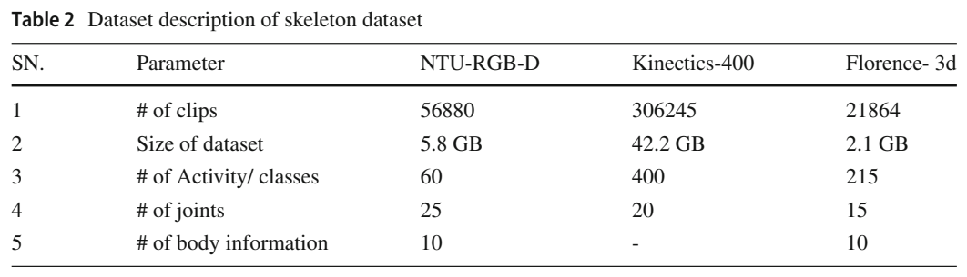
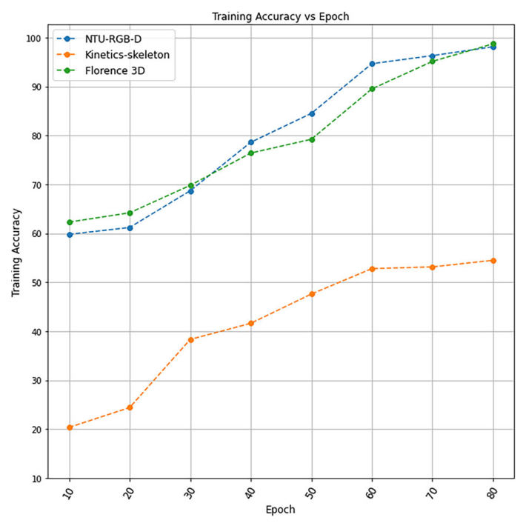
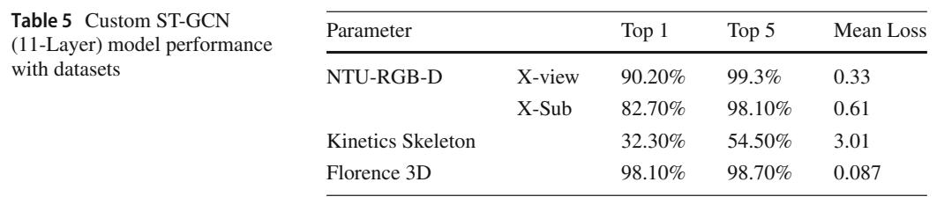
実験結果：データセット横断評価と学習収束性
3種の検証データセット仕様(Table 2)
エポック数に対する学習精度の推移（Fig. 11）
Custom ST-GCN (11層) 総合性能比較(Table 5)
関節数(15〜25)・クラス数(60〜400)・撮影環境の異なる3データセット全てで高い汎化性能を実証
単一データセット評価が主流だった先行研究に対し、本研究は3大ベンチマーク横断で一貫した優位性を確認
Notes:
次に、3つのデータセットを横断した汎化性能と学習の収束性についてです。左上のTable 2に示す通り、本研究で用いたNTU-RGB-D、Kinetics-400、Florence 3Dの3つのデータセットは、関節数やクラス数が異なり、撮影環境も室内固定カメラからYouTube動画まで多岐にわたります。 右の図11は80エポックまでの学習精度曲線ですが、3つのデータセットすべてにおいて過学習を起こすことなく滑らかに精度が向上・収束していることがわかります。先行研究の多くが単一のデータセットのみで評価していたのに対し、本研究では条件の異なる3大ベンチマークすべてで一貫して高い精度と低い損失(Mean Loss)を実証しています。

Slide 9
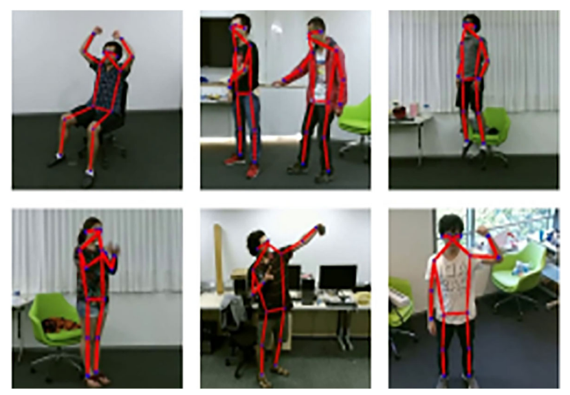
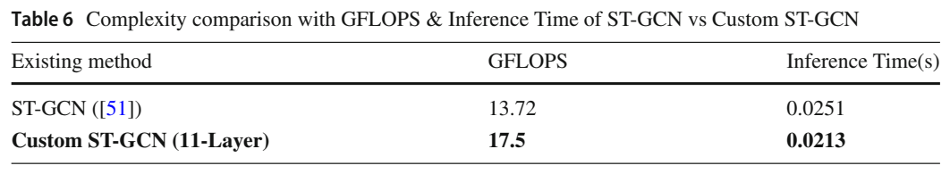
実験結果：計算効率と今後の展望
計算量と推論速度
限界と今後の課題
GFLOPS：17.5 GFLOPS
(従来ST-GCN: 13.72)
推論時間：0.0213秒
従来(0.0251秒)より約15%高速化
限界
  短時間の局所特徴中心で長期時間依存性の捕捉に限界
  ハイパーパラメータ感度が高い
今後の課題
  複数人骨格の同時追跡
  文脈(物体・場所)統合へ拡張
  医療への応用(パーキンソン病診断など)
Notes:
続いて、計算効率の評価と今後の展望です。 左上のTable 6の通り、提案モデルは17.5GFLOPSの演算性能を持ち、推論時間は0.0213秒と、従来ST-GCNの0.0251秒から約15.1%高速化されています。RGB画像全体を畳み込むのではなく、数値化された骨格座標と角度のみを入力とすることで入力次元を大幅に圧縮し、照明や背景ノイズの影響を排除できたことが高速化の要因です。現行モデルの限界として、短時間の局所パターン抽出が中心であるため長期的な時間依存性の捕捉に制約があること、またフィルタ数などのハイパーパラメータ感度の高さが挙げられます。 今後の展望として、複数人骨格の同時追跡や、場所・物体といった文脈情報の統合、さらにはパーキンソン病診断など医療応用への展開が期待されます。

Slide 10
要点
どんなもの？
どうやって有効だと検証した？
骨格座標の時空間特徴と
改良型11層Custom ST-GCNによる人間行動認識手法を提案
NTU-RGB-D・Kinetics・Florence 3Dの3種データセットで
Top-1精度 +0.7% / +1.25% / +1.92% の向上を実証
先行研究と比べてどこがすごい？
議論はある？
3大ベンチマークでSOTA精度を更新、推論0.0213秒に短縮
短時間の局所特徴中心で長期的な時間依存性の捕捉に制約
複数人環境での骨格追跡やハイパーパラメータ感度が課題
技術や手法のキモはどこ？
次に読むべき論文は？
ガウシアンフィルタ平滑化と距離・極値差分による時空間特徴抽出
ユニット内の2層GCN化およびグラフ注意機構(GAM)・Causal TCN
Spatial Temporal Graph Convolutional Networks for
Skeleton-Based Action Recognition (Yan et al., AAAI 2018)

